Slide 1
第十八章 着色
主要内容
18.1支配集、点覆盖集与点独立集
18.2边覆盖与匹配
18.3二部图中的匹配
18.4点着色
18.5地图着色与平面图的点着色
18.6边着色

Slide 2
第十八章 着色
主要内容
18.1支配集、点覆盖集与点独立集
18.2边覆盖与匹配
18.3二部图中的匹配
18.4点着色
18.5地图着色与平面图的点着色
18.6边着色

Slide 3
18.1 支配集、点覆盖集与点独立集
支配集与支配数
定义18.1 设G=<V,E>，V*⊆V.
(1) V*为支配集——∀v_{i}∈V−V*,∃v_{j}∈V*，使得(v_{i},v_{j})∈E
(2) V*为极小支配集——V*的真子集不是支配集
(3) 最小支配集——元素最少的支配集
(4) 支配数 γ₀(G)——最小支配集中的元素个数
Notes:
原图的点子集中的点能连上剩余点

Slide 4
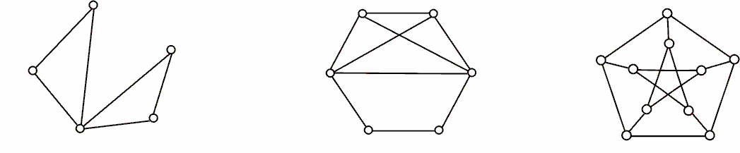
极小与最小支配集之间的关系
最小支配集为极小支配集，但反之不真.
另外，极小支配集与最小支配集都可能不惟一.
又易知完全图、轮图、星形图的支配数均是1.
■
■
■
■
■
■
(1) (2) (3)
图中，(1),(2),(3)(彼得松图)的支配数分别为1，2，3
请各找出一个最小支配集.
Notes:
支配集中的点可能相邻也可能不相邻

Slide 5
点独立集与点独立数
定义18.2 设G=<V,E>，V*⊆V.
(1) 点独立集V*——V*中顶点彼此不相邻
(2) V*为极大点独立集——V*中再加入任何顶点就不是点独立集
(3) 最大点独立集——元素最多的点独立集
(4) 点独立数——最大点独立集中的元素个数，记为 β₀
■
■
■
■
■
■
■
■
(1) (2) (3)
在图中，点独立数依次为2, 2, 4
Notes:
原图的点子集，要求其中的点不相邻

Slide 6
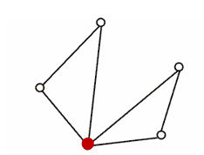
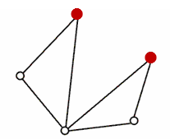
极大独立集与极小支配集
定理18.1 设G=<V,E>中无孤立点，则G的极大点独立集都是
极小支配集.
证明线索：
(1) 设V*为G的极大点独立集，证明它也是支配集. ∀v∈V−V*，必∃v′∈V*，使(v,v′)∈E，否则∃v₀∈ V−V*不与V*中任何顶点相邻，则V*∪{v₀}仍为点独立集，这与V*是极大点独立集矛盾.
(2) 证V*是极小支配集. 只需证V*的真子集不是支配集.
特别注意，定理18.1其逆不真.
Notes:
极大独立集V*中的点一定和剩余点有边，若都无边就应该加入V*中了
对于任何V*的真子集v1, V*-v1点都和v1中的点不相连，即不受v1中点支配，所以v1不是支配集

Slide 7
点覆盖集与点覆盖数
定义18.3 设G=<V,E>, V*⊆V.
(1) V*是点覆盖集（简称点覆盖）——∀e∈E，∃v∈V*，使e与v关联
(2) V*是极小点覆盖集——V*的任何真子集都不是点覆盖集
(3) 最小点覆盖集(或最小点覆盖)——顶点数最少的点覆盖集
(4) 点覆盖数 α₀(G)——最小点覆盖的元素个数
■
■
■
■
■
■
■
■
■
■
■
■
■
图中，点覆盖数依次为3,4,6
Notes:
能关联到所有边的点集

Slide 8
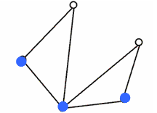
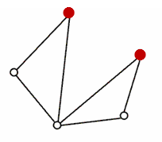
点覆盖集与点独立集的关系
定理18.2 设G=<V,E>无孤立点，V* ⊆ V，则V*是点覆盖当且仅当 = V- V*为点独立集
证 必要性. 若∃v_{i}, v_{j}∈ 相邻，即(v_{i},v_{j})∈E，则V*中顶点不能覆盖(v_{i},v_{j})，这是矛盾的.
充分性. 由于 = V- V* 是点独立集，因而∀e∈E，e的两个端点至少一个在V*中.
推论 设G为n阶无孤立顶点图，则V*是极小(最小)点覆盖当且仅当是极大（最大）点独立集，从而有 α₀+β₀=n
Notes:
必要性：假如不是点覆盖V*之外的点集不是点独立集，则其中必有点相邻，即有对应边，而此边不能被V*中的点覆盖，矛盾
充分性：不能都在V*中，若都在，就有边相连了

Slide 9
18.1支配集、点覆盖集与点独立集（回顾）
定义18.1 设G=<V,E>，V*⊆V.
(1) V*为支配集——∀v_{i}∈V−V*,∃v_{j}∈V*，使得(v_{i},v_{j})∈E
(4) 支配数γ₀(G)——最小支配集中的元素个数
定义18.3 设G=<V,E>, V*⊆V.
(1) V*是点覆盖集——∀e∈E，∃v∈V*，使e与v关联
(4) 点覆盖数α₀(G)——最小点覆盖的元素个数
定义18.2 设G=<V,E>，V*⊆V.
(1) 点独立集V*——V*中顶点彼此不相邻
(4) 点独立数——最大点独立集中的元素个数，记为β₀
α₀+β₀=n

Slide 10
第十八章 着色
主要内容
18.1支配集、点覆盖集与点独立集
18.2边覆盖与匹配
18.3二部图中的匹配
18.4点着色
18.5地图着色与平面图的点着色
18.6边着色

Slide 11
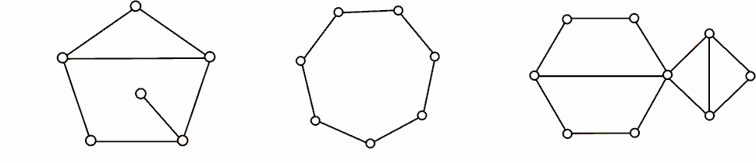
18.2 边覆盖集与匹配
边覆盖集与边覆盖数
定义18.4 设G=<V,E>，E* ⊆E，
(1) E* 为边覆盖集——∀v∈V，∃e∈E* ，使得v与e关联
(2) E* 为极小边覆盖——E* 的真子集不是边覆盖
(3) 最小边覆盖——边数最少的边覆盖
(4) 边覆盖数 α₁——最小边覆盖中元素个数
图中各图的边覆盖数依次为3, 4, 5
请各找出一个最小边覆盖.
Notes:
能关联到所有点的边集

Slide 12
匹配(边独立集)与匹配数(边独立数)
定义18.5 设G=<V,E>, E*⊆E，
(1) 匹配(边独立集)E*——E*中各边均不相邻
(2) 极大匹配E*——E*中不能再加其他边了
(3) 最大匹配——边数最多的匹配
(4) 匹配数——最大匹配中的边数，记为 β₁
上图中各图的匹配数依次为3, 3, 4

Slide 13
关于匹配中的其他概念
定义18.6 设M为G中一个匹配（边独立集）.
(1) v_{i} 与v_{j} 被M匹配——(v_{i},v_{j})∈M
(2) v为M饱和点——有M中边与v关联
(3) v为M非饱和点——无M中边与v关联
(4) M为完美匹配——G中无M非饱和点
(5) M的交错路径——从M与E−M中交替取边构成的G中路径
(6) M的可增广交错路径——起、终点都是M非饱和点的交错路径
(7) M的交错圈——由M与E−M中的边交替出现构成的G中圈
上图中，只有第一个图存在完美匹配
Notes:
完美匹配必是最大匹配，而最大匹配不一定是完美匹配
一个图的最大匹配必存在，但完美匹配不一定存在。
图G 存在完美匹配的一个必要条件是 G 的点数为偶
路径：初级通路（边异&点异）

Slide 14
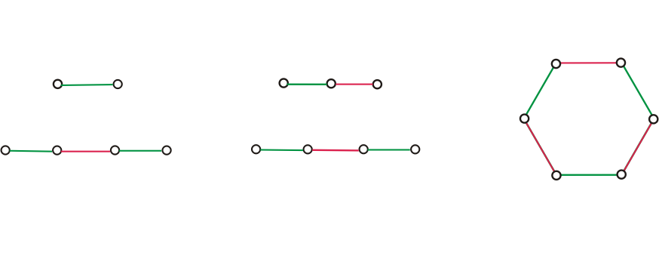
可增广路径及交错圈
(1) (2) (3)
设红色边在匹配M中，绿色边不在M中，则图(1)中的两条路
径均为可增广的交错路径；(2)中的全不是可增广的交错路
径；(3)中是一个交错圈.
不难看出，可增广交错路径中，不在M中的边 （绿色 ）比 在M中的边（红色）多一条. 交错圈一定为偶圈.
Notes:
一个匹配（边独立集）M
M的可增广交错路径——起、终点都是M非饱和点的交错路径
v为M非饱和点——无M中边与v关联

Slide 15
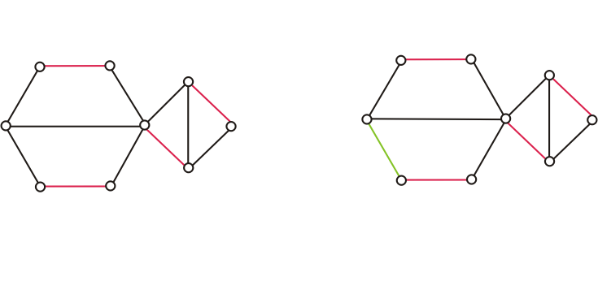
最大匹配与最小边覆盖之间关系
定理18.3 设n阶图G中无孤立顶点.
(1) 设M为G中一个最大匹配，对于G中每个M非饱和点均取一条与其关联的边，组成边集N，则W=M∪N为G中最小边覆盖.
(2) 设W₁为G中一个最小边覆盖；若W₁中存在相邻的边就移去其中的一条，设移去的边集为N₁，则M₁=W₁−N₁为G中一个最大匹配.
(3) G中边覆盖数α₁与匹配数β₁满足α₁+β₁=n.
证明见教材.
(1) (2)
Notes:
图中，红边为匹配M中的边. (1)中匹配是最大匹配. (2)中红边与绿边组成最小边覆盖W.
反之，由(2)的最小边覆盖W产生(1)中的最大匹配M.

Slide 16
推论
推论 设G是n阶无孤立顶点的图. M为G中的匹配，W是G中
的边覆盖，则 |M| ≤ |W|，等号成立时，M为G中完美匹配，
W为G中最小边覆盖.
(1) (2)
Notes:
M为完美匹配——G中无M非饱和点

Slide 17
最大匹配判别定理
定理18.4 M为G中最大匹配当且仅当G中不含M的可增广交错路径.
证明（略）
Notes:
M的可增广交错路径——起、终点都是M非饱和点的交错路径

Slide 18
18.2边覆盖与匹配（回顾）
定义18.4 设G=<V,E>，E* ⊆E，
(1) E* 为边覆盖集——∀v∈V，∃e∈E* ，使得v与e关联
(4) 边覆盖数α₁——最小边覆盖中元素个数
定义18.5 设G=<V,E>, E*⊆E，
(1) 匹配(边独立集)E*——E*中各边均不相邻
(4) 匹配数β₁ ——最大匹配中的边数
α₁+β₁=n

Slide 19
第十八章 着色
主要内容
18.1支配集、点覆盖集与点独立集
18.2边覆盖与匹配
18.3二部图中的匹配
18.4点着色
18.5地图着色与平面图的点着色
18.6边着色

Slide 20
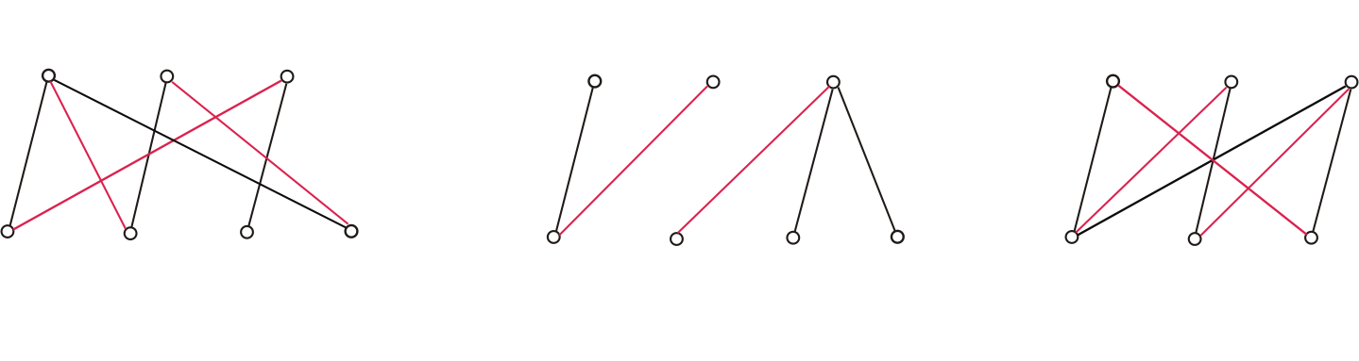
18.3 二部图中的匹配
定义18.7 设G=<V₁,V₂,E>为二部图，|V₁|≤|V₂|，M是G中最大匹配，若V₁中顶点全是M饱和点，则称M为V₁到V₂的完备匹配. |V₁|=|V₂| 时完备匹配变成完美匹配.
(1) (2) (3)
图中，红边组成各图的一个匹配，
(1)中为完备匹配，
(2)中匹配不是完备的，(2)中无完备匹配，
(3)中匹配是完备的，也是完美的.
Notes:
M为完美匹配——G中无M非饱和点
二部图的完美匹配一定是完备匹配

Slide 21
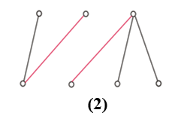
Hall定理
定理18.5 （Hall定理）设二部图G=<V₁,V₂,E>中，|V₁|≤|V₂|. G中存在从V₁到V₂的完备匹配当且仅当V₁中任意k(k=1,2,…,|V₁|)个顶点至少与V₂中的k个顶点相邻.
本定理中的条件常称为“相异性条件”.
由Hall定理立刻可知，
图(2)为什么没有完备匹配.
定理18.6 设二部图G=<V₁,V₂,E>中，V₁中每个顶点至少关联
t (t≥1)条边，而V₂中每个顶点至多关联 t 条边，则G 中存在
V₁到V₂的完备匹配.
定理18.6中的条件称为 t（t≥1）条件.
Notes:
V₁到V₂的完备匹配中V₁都是饱和点
图2中V₁最左边的两个点只与V₂最右边的一个点相邻
t（t≥1）条件是充分条件，不是必要条件
不满足t条件，也会有完备匹配

Slide 22
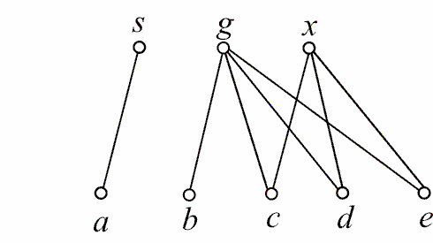
一个应用实例
某课题组要从a, b, c, d, e 5人中派3人分别到上海、广州、香港去开会. 已知a只想去上海，b只想去广州，c, d, e都表示想去广州或香港. 问该课题组在满足个人要求的条件下，可以派遣吗？若可以，共有几种派遣方案？
解 用二部图中的匹配理论解本题方便.
令G=<V₁,V₂,E>，其中V₁={s, g, x}，s, g, x分别表示上海、广州和香港. V₂={a, b, c, d, e}, E={(u,v) | u∈V₁, v∈V₂, v想去u}. G如图所示.
G满足相异性条件，因而可派遣，共有9种派遣方案(请给出这9种方案).
Notes:
定理18.5 （Hall定理）设二部图G=<V₁,V₂,E>中，|V₁|≤|V₂|. G
中存在从V₁到V₂的完备匹配当且仅当V₁中任意k(k=1,2,…,|V₁|)
个顶点至少与V₂中的k个顶点相邻.
本定理中的条件常称为“相异性条件”.
一个完备匹配就是一个方案（即sgx是饱和点）

Slide 23
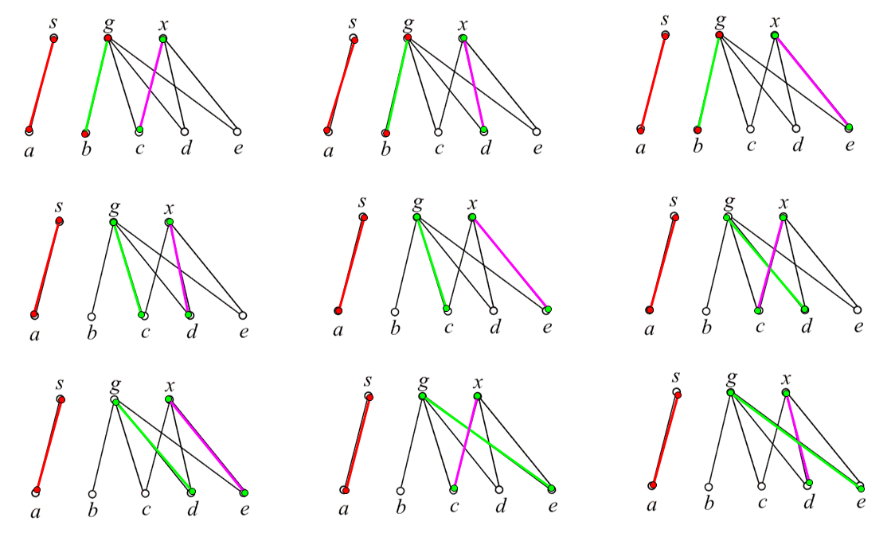
9种方案
Notes:
s固定了a，去g有四种可能，去x有三种可能，按照乘法原理，共12种，但是重复的有3种，减去3，故有9种

Slide 24
第十八章 着色
主要内容
18.1支配集、点覆盖集与点独立集
18.2边覆盖与匹配
18.3二部图中的匹配
18.4点着色
18.5地图着色与平面图的点着色
18.6边着色

Slide 25
18.4 点着色
定义18.8
(1) 图G的一种点着色——给图G的每个顶点涂上一种颜色， 使相邻顶点具有不同颜色
(2) 对G进行k着色（G是k-可着色的）——能用k种颜色给G的顶点着色
(3) G的色数χ(G)=k——G是k-可着色的，但不是(k−1)-可着色的.
Notes:
最少色数
设G=<V,E>，V*⊆V.
(1) 点独立集V*——V*中顶点彼此不相邻

Slide 26
色数的上界
定理18.7 对于任意无向图G，均有
χ(G) ≤ Δ(G)+1
证明线索：对G的阶数n做归纳.
定理18.8 若连通无向图G不是K_{n},（n≥3），也不是奇圈，则
χ(G) ≤ Δ(G)
定理18.8称为布鲁克斯定理.

Slide 27
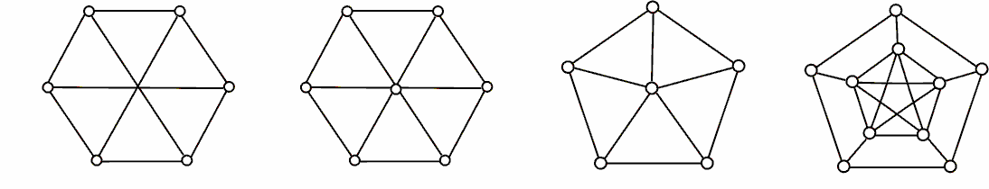
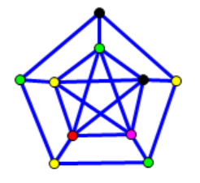
关于顶点着色的几个简单结果
χ(G)=1当且仅当G为零图
χ(K_{n})=n
若G为偶圈，则χ(G)=2，若G为奇圈或奇阶轮图，则χ(G)=3，若G为偶阶轮图，则χ(G)=4.
若G的边集非空，则χ(G)=2当且仅当G为二部图.
上述各图中，色数分别为2，3，4，5，为什么？
Notes:
零图就是没有边
轮图是圈中加中心点
二部图 奇(7)阶轮图 偶(6)阶轮图
根据定理18.8 若连通无向图G不是K_{n},（n≥3），也不是奇圈，则
χ(G) ≤ Δ(G)
χ(G) ≤ 5

Slide 28
韦尔奇 ⋅ 鲍威尔法(Welch Powell)
1) 将图G 中的结点按度数递减的次序进行排列(相同度数的结点的排列随意)。
2) 用第一种颜色，对第一点着色，并按排列次序对与前面结点不相邻的每一点着同样的颜色。
3) 用第二种颜色对尚未着色的点重复第 2 步, 直到所有的点都着上颜色为止。
Notes:
注意，因为相同度数的结点很可能存在，故着色方案不一定唯一
此方法并不总能得到最少颜色数目的着色方案

Slide 29
例 用韦尔奇 ⋅ 鲍威尔法对图进行着色
解：
按度数递减次序排列各点
C A B F G H D E
第一种颜色：
C, A, G
第二种颜色：
B, H, D, E
第三种颜色:
F
所以图是3色的。
另外图不能是两色的,因为图中有A,B,F 两两邻接,所以 χ(G)=3
Notes:
注意，因为相同度数的结点很可能存在，故着色方案不一定唯一
此方法并不总能得到最少颜色数目的着色方案（刘铎P165）

Slide 30
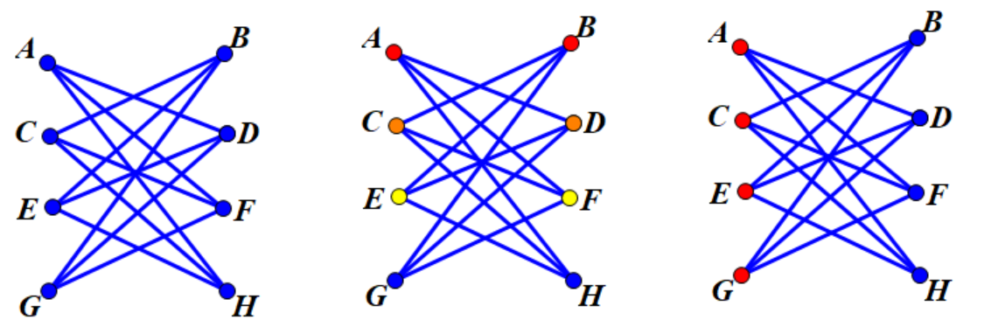
实例
注意：韦尔奇 ⋅ 鲍威尔法并不总能得到最少颜色数目的着色方案
ABCDEFGH
ACEGBDFH
Notes:
韦尔奇 ⋅ 鲍威尔法并不总能得到最少颜色数目的着色方案（刘铎P165）

Slide 31
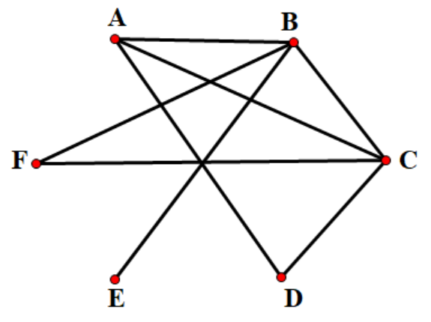
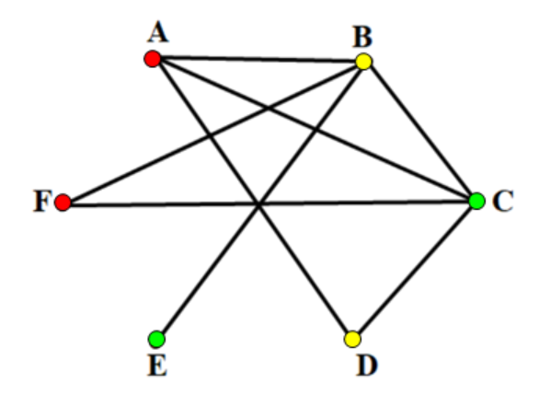
点着色的应用实例1
例：一个班级的学生共计选修A、B、C、D、E、F六门课程，其中一部分人同时选修D、C、A，一部分人同时选修B、C、F，一部分人同时选修B、E，还有一部分人同时选修A、B，期终考试要求每天至少安排一场考试，且为了减轻学生负担，每人在一天内最多只参加一场考试，请问，最少几天能考完？并设计一个考试日程表。
解：以每门课程为一个顶点,共同被选修的课程之间用边相连,来构造一个图（左图）,
按题意,相邻顶点对应课程不能安排在同一天中，
不相邻顶点对应课程能安排在同一天中。
相邻顶点不同色，
不相邻顶点可以同色
最少3天能考完，
如BD CE AF,
就是一个符合要求的考试日程表
BCADFE
Notes:
对比哈密顿图中的类似实例
因为有ABC这样的K3图，最少色一定不会少于3色
此题若不用韦尔奇 ⋅ 鲍威尔法，
直接观察，也可以安排 AFE BD C这样的日程

Slide 32
点着色的应用实例2
例：某校计算机系学生在本学期共选6门选修课C_{i}, i=1,2, …, 6.
设S(C_{i})为选C_{i}课的学生集. 已知：
S(C_{i})∩S(C₆) ≠ ∅, i=1, 2, …, 5，
S(C_{i})∩S(C_{i+1}) ≠ ∅, i=1, 2, 3, 4，
S(C₅)∩S(C₁) ≠ ∅.
问这6门课至少几天能考完？
Notes:
来自于习题课件的练习7

Slide 33

点着色的应用实例2（续）
解：由已知条件做无向图G=<V,E>，
其中 V={C₁, C₂, …, C₆}，
E={(C_{i},C_{j})| S(C_{i})∩S(C_{j})≠∅}，
如图所示W₆.
给G一种着色(点着色)，
C_{i}与C_{j}着同色
⇔ C_{i}与C_{j}不相邻
⇔ 没有学生既学C_{i}又学C_{j}
⇔ C_{i}与C_{j}可同时考.
于是最少的考试时间为
χ(G)=4
解
Notes:
6偶阶轮图χ(G)=4

Slide 34
第十八章 着色
主要内容
18.1支配集、点覆盖集与点独立集
18.2边覆盖与匹配
18.3二部图中的匹配
18.4点着色
18.5地图着色与平面图的点着色
18.6边着色

Slide 35
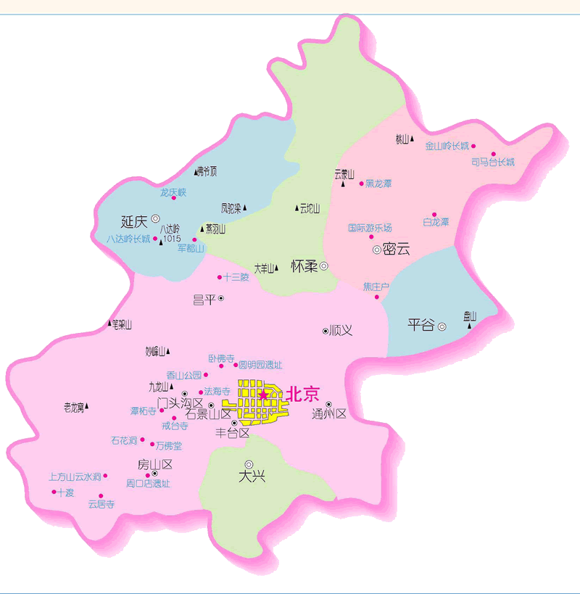
北京地图

Slide 36
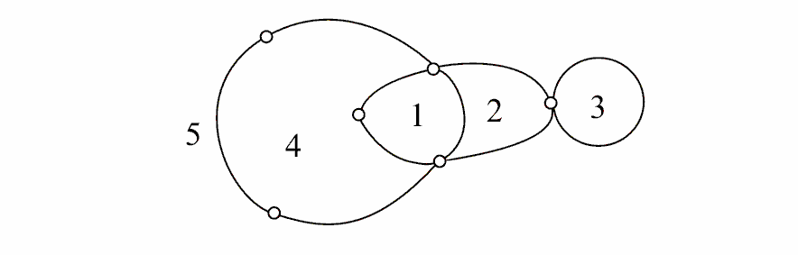
18.5 地图着色与平面图的点着色
(1) 地图——连通无桥平面图的平面嵌入与所有的面
(2) 国家——地图的面
(3) 两个国家相邻——它们的边界至少有一条公共边
在上图的地图中，有5个国家，其中1与2相邻，1与4相邻，2,3,4均与5相邻.
Notes:
平面嵌入——画出的无边相交的平面图

Slide 37
地图的面着色
定义18.9
(1) 地图G的面着色——对G的每个国家涂上一种颜色，相邻国家涂不同颜色
(2) G是k-面可着色的——能用k种颜色给G的面着色
(3) G的面色数χ*(G)=k——最少用k种颜色给G的面着色.
地图的面着色转化成对偶图的点着色
定理18.9 地图G是k-面可着色的当且仅当它的对偶图G*是k-点可着色的.
四色定理
定理18.10 任何平面图都是4-可着色的
剩下的大问题：四色猜想是否为真
Notes:
面着色转化点着色，因为图的面数与其对偶图的点数相同，故复杂度不变

Slide 38
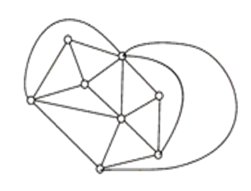
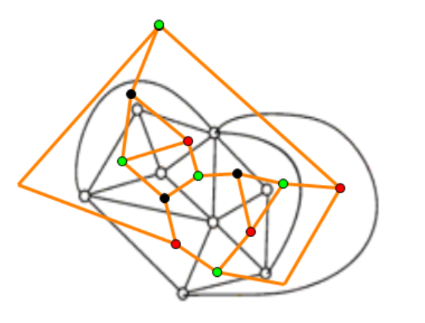
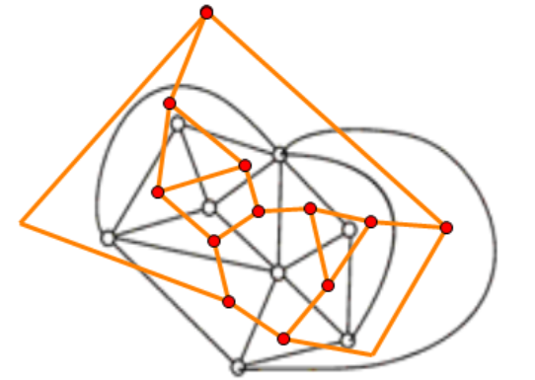
面着色实例
Notes:
这是一个极大平面图，转为点着色后，是一个3-正则图

Slide 39
第十八章 着色
主要内容
18.1支配集、点覆盖集与点独立集
18.2边覆盖与匹配
18.3二部图中的匹配
18.4点着色
18.5地图着色与平面图的点着色
18.6边着色

Slide 40
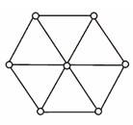
18.6 边着色(无环无向图)
定义18.10
(1) 对G的边着色——每条边着一种颜色，相邻的边不同色
(2) G是k-边可着色的——能用k种颜色给G的边着色
(3) G的边色数χ′(G)——最少用k种颜色给G的边着色
定理18.11 (Vizing定理 )G为无向简单图，则
Δ(G) ≤ χ′(G) ≤ Δ(G)+1
定理18.12 二部图的边色数等于最大度.
偶圈边色数为2，奇圈边色数为3.
χ′(W_{n}) = n−1, n≥4.
n为奇数（n≠1）时，χ′(K_{n})=n；
n为偶数时， χ′(K_{n})=n−1.
Notes:
W_{n}是轮图
可以直接使用韦尔奇方法的思想直接着色，只不过关注的是边的相邻度
若是把边转为点，点转为边，按点着色进行也可以，但是可能复杂度提高

Slide 41
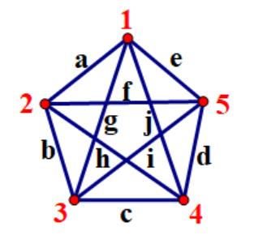
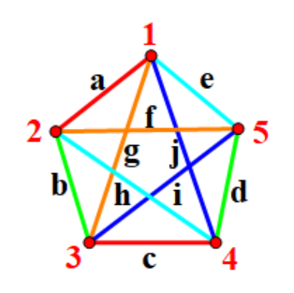
边着色的应用实例
例：一个科研小组中共有5名同学，老师要安排这5名同学两两互相交流，要求交流时间必须是一个小时，那么如何安排才能使完成全部交谈所需总时间最少？
解：以每名同学为一个顶点，若同学之间有交流就将对对应的两点之间用边相连,来构造一个图(左图),按题意,欲使完成全部交谈总时间最少，就要最大化地安排交谈并行进行，这可以转化为一个边着色问题。
♦按边的相邻度排序：
a b c d e f g h i j
♦边着色结果：
ac bd eh fg ij
♦一个具体安排如下：
12 34
23 45
15 24
25 13
35 14
♦用时5个小时
Notes:
默认的假设是每名同学的可以随时参与交流
所需总时间最多是顺序安排每次交谈，需要10个小时
要想使总时间最少，就要最大化地安排并行交谈的时间，这可以转为一个边着色问题
这实质上是一个对K5图进行边着色

Slide 42
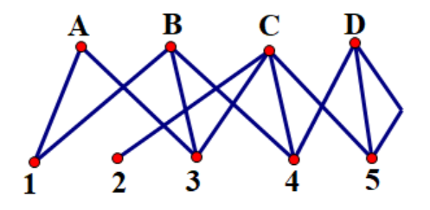
边着色的应用实例
例：某中学高三年级有5个班，由4位教师(A,B,C,D)为他们授课，周一每位教师为每个班上课的节数如下表所示.问：本年级周一至少要安排多少节课？需要多少个教室？
 | 1班 | 2班 | 3班 | 4班 | 5班
A | 1 | 0 | 1 | 0 | 0
B | 1 | 0 | 1 | 1 | 0
C | 0 | 1 | 1 | 1 | 1
D | 0 | 0 | 0 | 1 | 2
根据题意构造二部图G(右图)，
其中ABCD四位教师给12345班上课，
每条边代表某位教师给某个班上一节课
Notes:
P368-33课后习题
一般二部图不一定是简单图,因为可能存在平行边
完全二部图是简单图

Slide 43
边着色的应用实例
图1
与同一个顶点关联的边对应同一位教师或同一个班上的课，不能安排在同一时间。不相邻的边对应不同教师和不同班上的课，可以安排在同一时间。这正好对应图G的边着色4(图2)。
着不同颜色的边对应的课必须安排在不同时间，着相同颜色的边对应的课可以安排在同一时间。因此,每天至少安排的节数正好为G的边色数4。
由于着同色的边所对应的课程必须在不同的教室上课，所以同色边数的最大值是所用教室的个数，应该使这个最大值尽可能小(图3)。(改边A1和D4)
按边相邻度排序并着色
图2
图3
至少安排4节课，3个教室
Notes:
按边相邻度排序C3 C4 C5 B3 B4 D4 D5 D5’ A3 B1 C2 A1
此图是一个二部图
二部图的边色数等于最大度4
共有12条边，四色，每组同色边都为3时，所用教室数最少

Slide 44
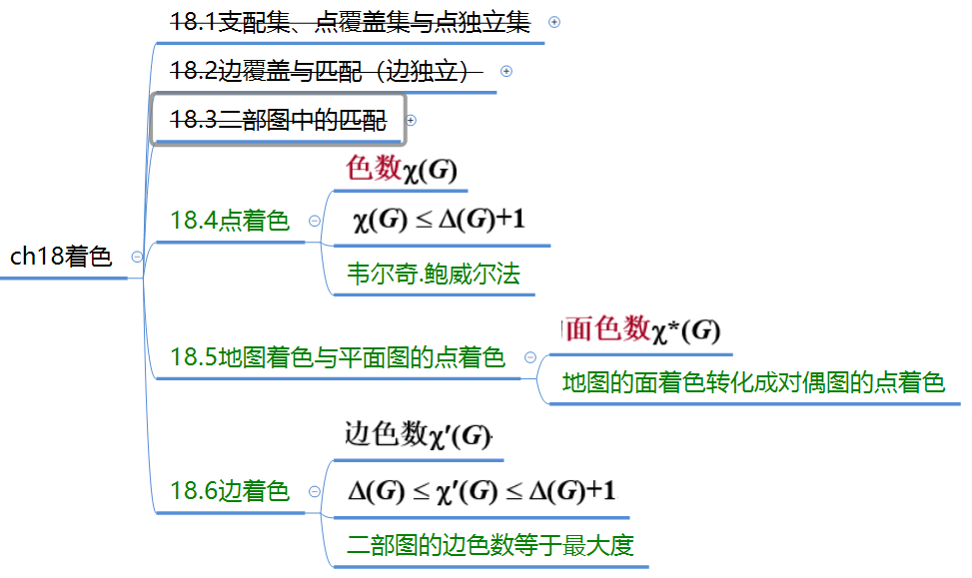
第十八章 着色

